Slide 1
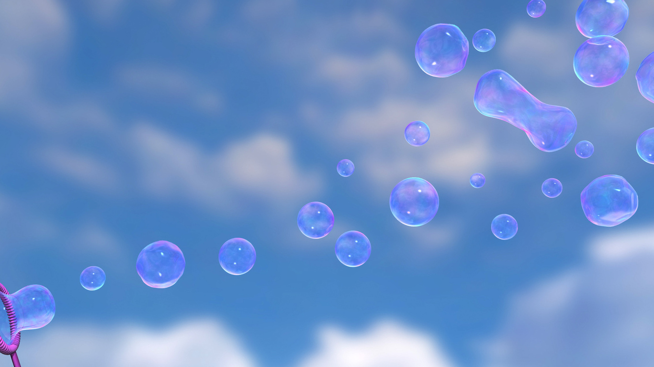
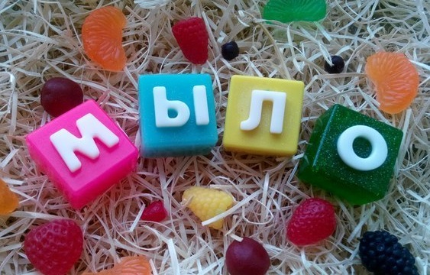
Изучить презентацию, составить план презентации с важными характеристиками химического вещества
Выполнила: студент группы С-15Быкова Наталья Юрьевна
Проверила: Каменева Ольга Владимировна

Slide 2
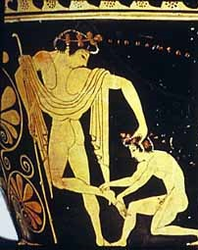
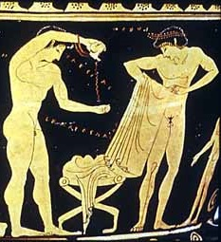
История создания и производства мыла
История создания мыла насчитывает сотни лет и окутана тайнами и легендами. По имеющимся данным, мыло изготовлялось ещё в древнем Шумере и Вавилоне (около 2800 г. до н.э.). Описания технологий изготовления мыла были найдены еще в Месопотамии на глиняных табличках, относящихся примерно к 2200 г. до н.э. А египетский папирус, найденный в середине второго тысячелетия до нашей эры, свидетельствующий, что египтяне регулярно мылись с помощью мыла, только подтвердил догадки ученых.

Slide 3
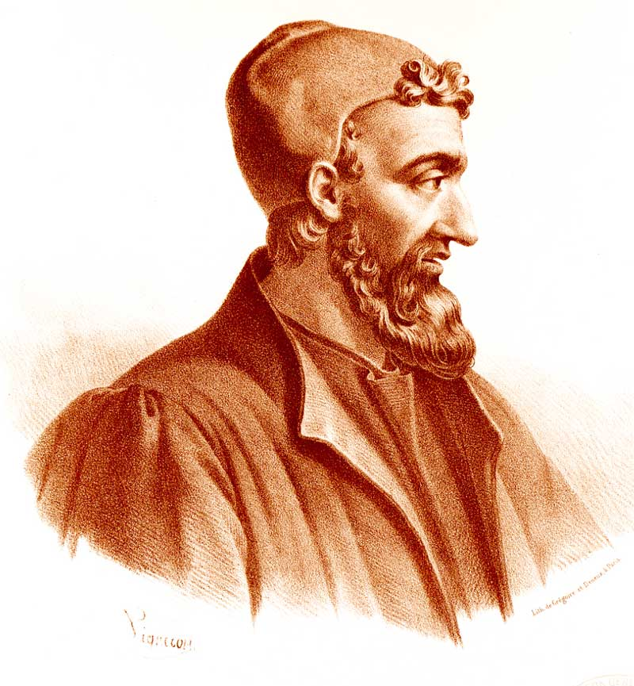
Открытие мыла как средства гигиенического ухода приписывают знаменитому античному врачу Галену, жившему во II в. нашей эры. После падения Римской империи культура умывания была утрачена, а мыло забыто на многие столетия, что в немалой степени способствовало множеству эпидемий, буквально опустошавших Европу в средние века. Во Франции и Англии мыло вновь появилось лишь в XIII в. и производилось только знающими все тонкости этого искусства аптекарями для знатных семей.
Античный врач Гален

Slide 4
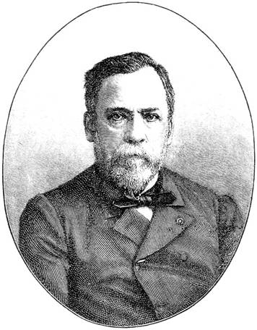
Великий французский ученый Пастер в начале XIX в. установил, что бактерии являются возбудителями болезней, жизненная важность личной гигиены стала очевидна всем.
Луи Пастер

Slide 5
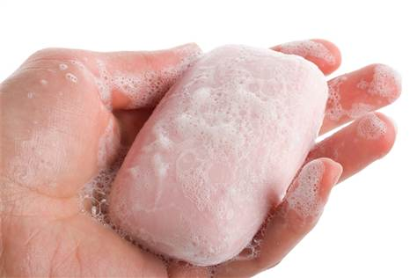
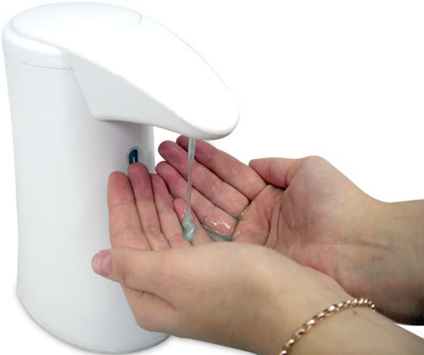
Мыло — жидкий или твёрдый продукт, содержащий поверхностно-активные вещества, в соединении с водой используемое либо как косметическое средство — для очищения и ухода за кожей; либо как средство бытовой химии — моющего средства (мыло хозяйственное).

Slide 6
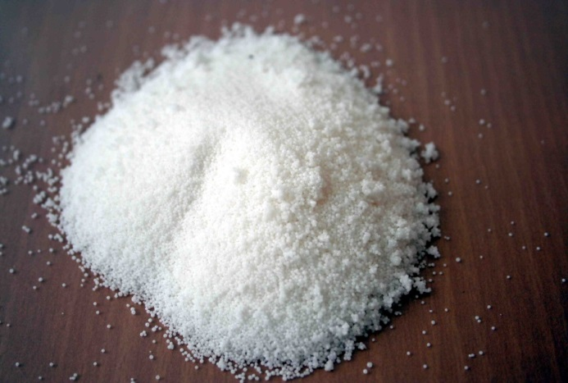
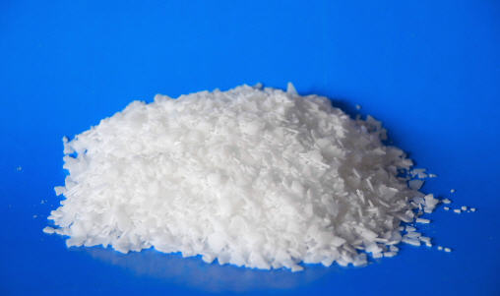
В состав мыла входят натриевые и калиевые соли высших карбоновых кислот:
Стеариновая кислота
Пальминитиновая кислота

Slide 7
Пальмитиновая кислота
Стеариновая кислота
Лауриновая кислота

Slide 8
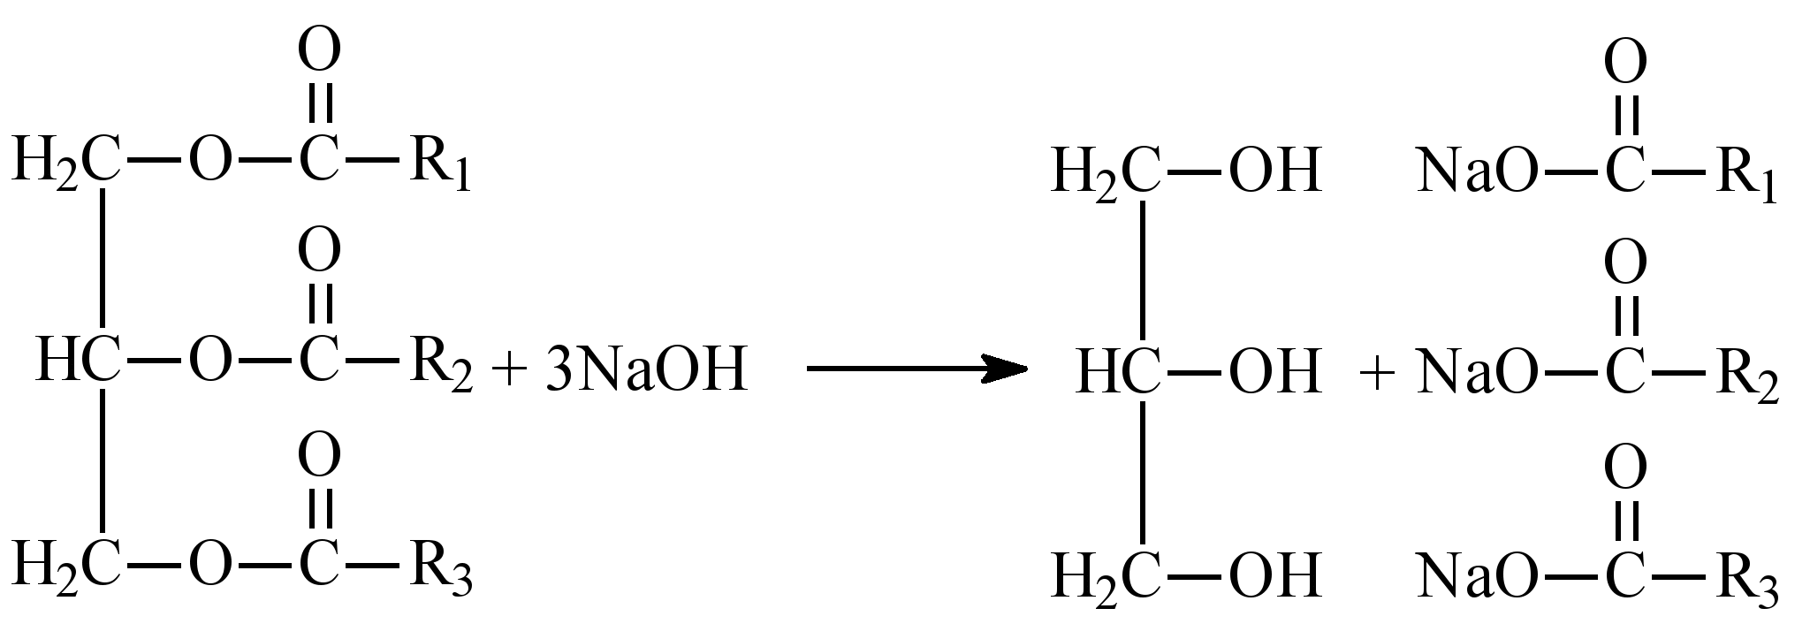
Для получения мыла жиры подвергают щелочному гидролизу:

Slide 9
Омыление — гидролиз сложного эфира с образованием спирта и кислоты (или её соли, когда для омыления берут раствор щёлочи). При омылении жиров, представляющих собой эфиры высших жирных кислот и глицерина, щелочами образуются соли жирных кислот, называемые мылами (отсюда и происхождение термина «омыление»). Омыление имеет большое значение в биологическом обмене веществ (расщепление и усвоение организмом жиров), происходит под действием соответствующих ферментов-эстераз.

Slide 10
Гидрогенизация жиров – так называют процесс, присоединения водорода к остатком непредельных кислот, входящих в состав жиров. В результате из жидких жиров, молекулы которых содержат ненасыщенные углеводородные радикалы, получают твердые жиры, содержащие остатки придельных (насыщенных) жирных кислот. Гидрирование проводят под давлением в присутствии катализатора:

Slide 11
Моющее действие мыла
Молекула мыла состоит из двух частей:
гидрофобной(враждебной к воде)
и гидрофильной(дружественной к воде).
В воду мыло погружается гидрофильной частью, а гидрофобная выталкивается наружу.

Slide 12
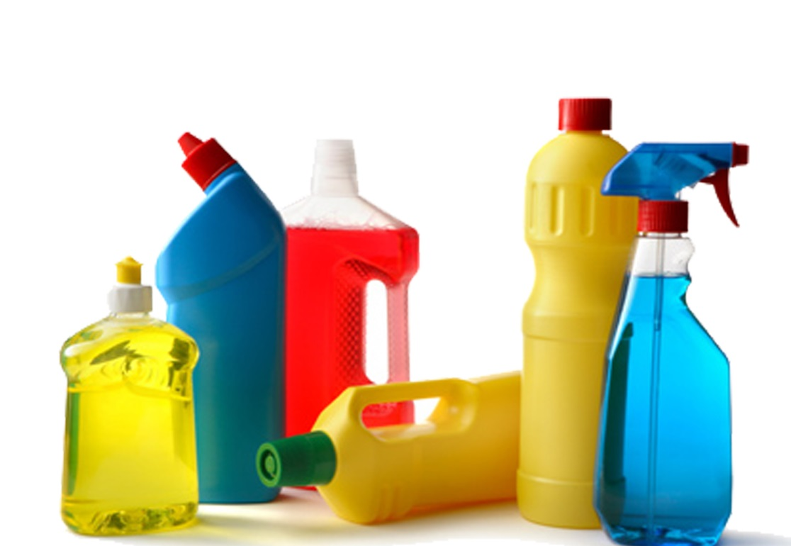
Синтетические моющие средства
Синтетические моющие средства – детергенты (англ. deterge – очищать) – это композиции различных органических и неорганических химических соединений.

Slide 13
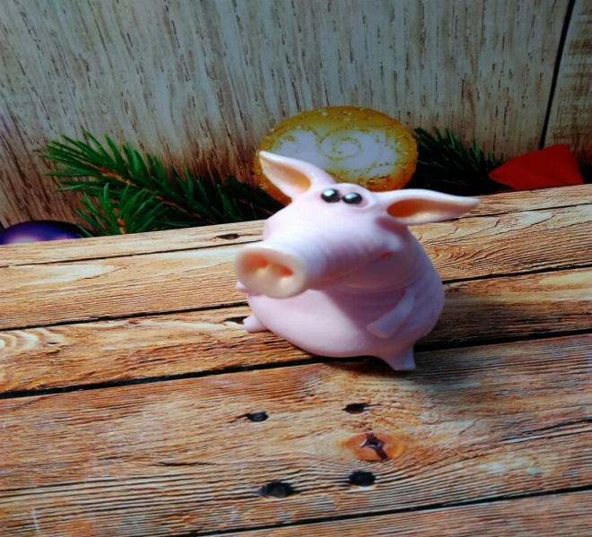
Мыло принято недооценивать, но оно оказывает воздействие на человека сразу по 4 каналам: Если оно красиво – нам нравится его вид, если оно приятно пахнет – мы с удовольствием его нюхаем. Активные масла питают кожу, а очищающие компоненты дарят ощущение чистоты и свежести

Slide 14
Эксперементальный выбор мыльной основы

